Slide 1
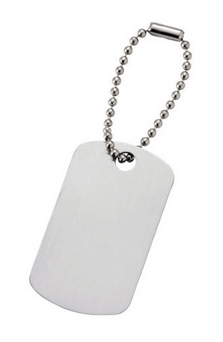
【提案書】
ステンレスドッグタグ
特徴
根強い人気のあるドッグタグ風デザインのシンプルなキーチェーンです。ステンレス製ですので耐久性も高く、見た目にもスタイリッシュです。名入れ可能ですので販促用や物販用におすすめ。
納期
納期スペース
仕様
素 材：ステンレス 他
サイズ：（チェーン含まず）W27×H50×D1mm
包 装：PP袋入り
生産国 ：日本製
お見積
お見積りスペース

